Slide 1
Богдан Михайлович Хмельницький
1596 - 1657

Slide 2
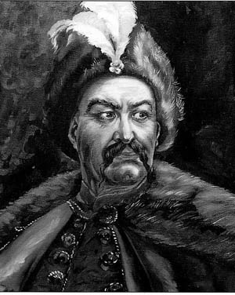
«Він поводився так, неначе був монархом суверенної держави, й розвинув широку дипломатичну акцію на міжнародному полі для зміцнення свого становища»
Д. Дорошенко

Slide 3
Походження та освіта
Хмельницький Богдан Михайлович (1595–1657) – визначний український політичний і державний діяч, полководець, гетьман України (1648– 1657). Засновник Української Козацької держави.
Народився майбутній гетьман України у родині українського шляхтича Михайла Хмельницького. Початкову освіту здобув у школах Чигирина та Києва. Згодом продовжив навчання в єзуїтському колегіумі у Львові. Опанував польську та латинську мови, а з часом ще й турецьку і французьку.

Slide 4
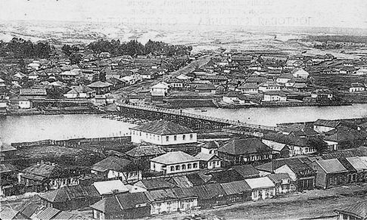
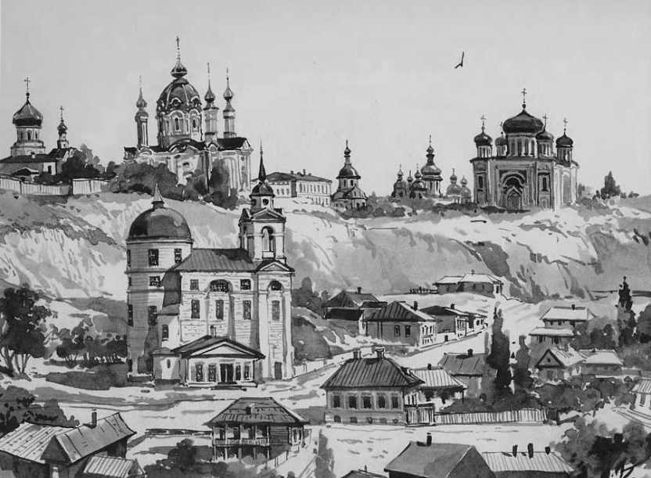
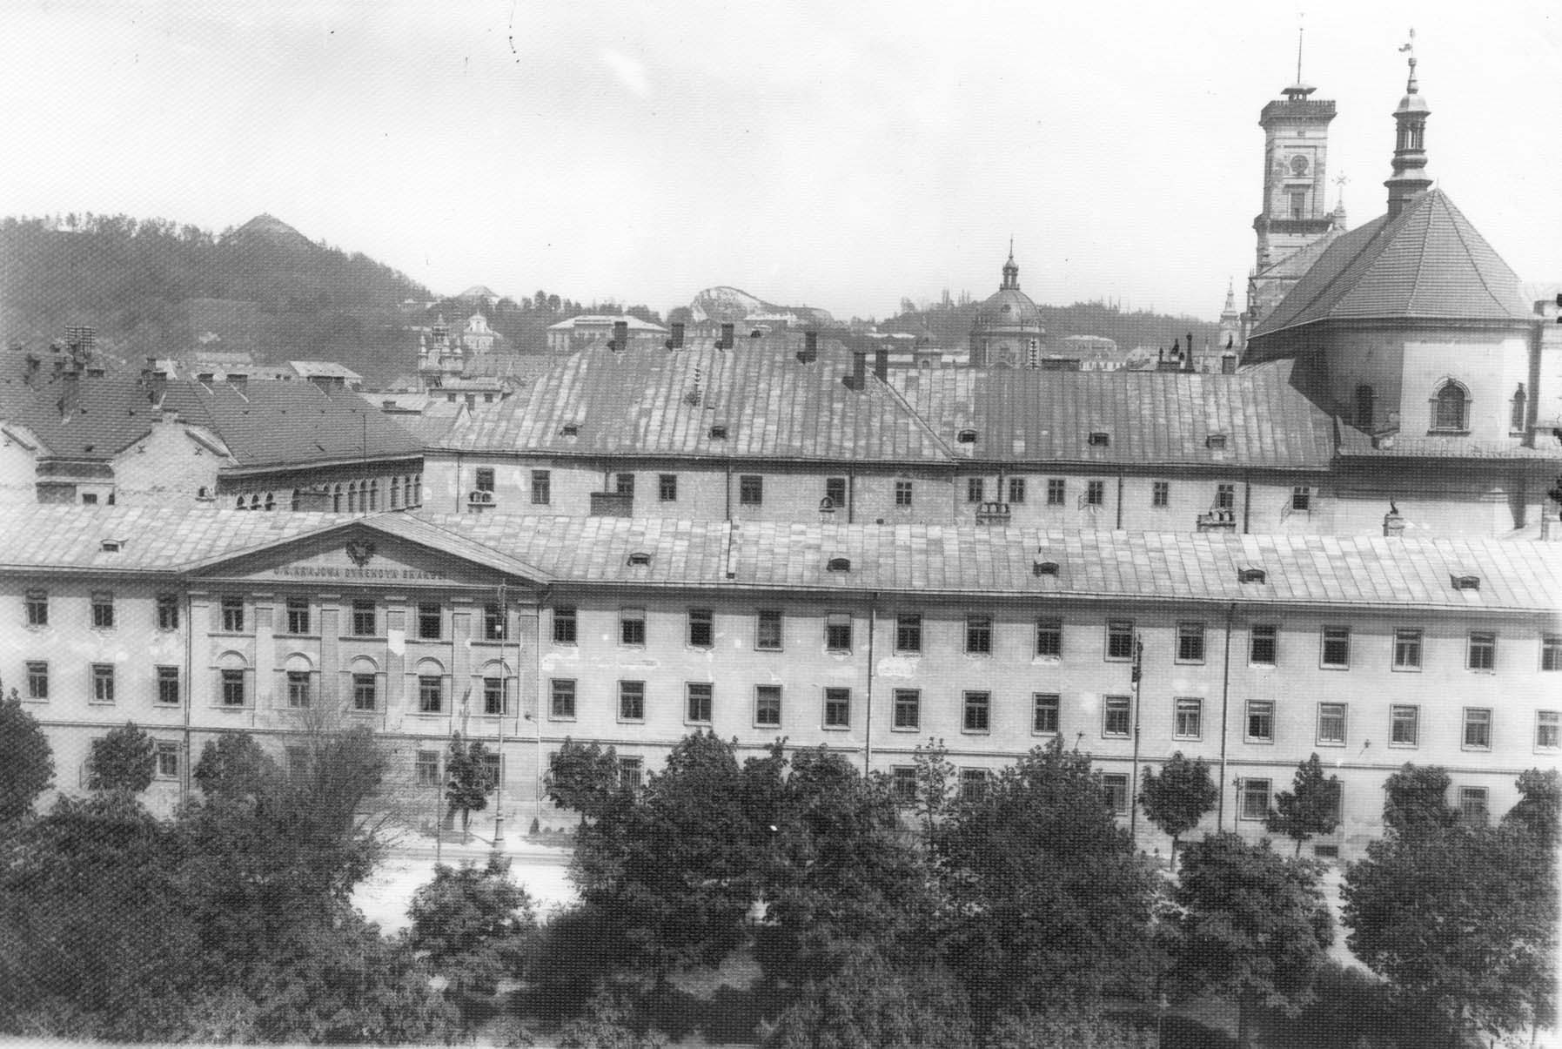
Чигирин
Київ
Єзуїтський колегіум у Львові

Slide 5
Служба королю
Після 1618 р. Б. Хмельницький розпочав свою службу в складі Чигиринської сотні реєстрового війська.
У серпні 1620 р. він разом зі своїм батьком рушив до війська коронного гетьмана Станіслава Жолкєвського, яке готувалося до походу на Молдову. Справжнє бойове хрещення Богдан прийняв у битві з турками під Цецорою. Ця битва завершилася не лише нищівною поразкою для коронного війська, а й загибеллю Богданового батька.
Юнак потрапив у полон і так би й cкінчив своє життя на галерах, якби його не викупила мати, обмінявши на когось із родовитих турецьких полонених, захоплених раніше козаками.

Slide 6
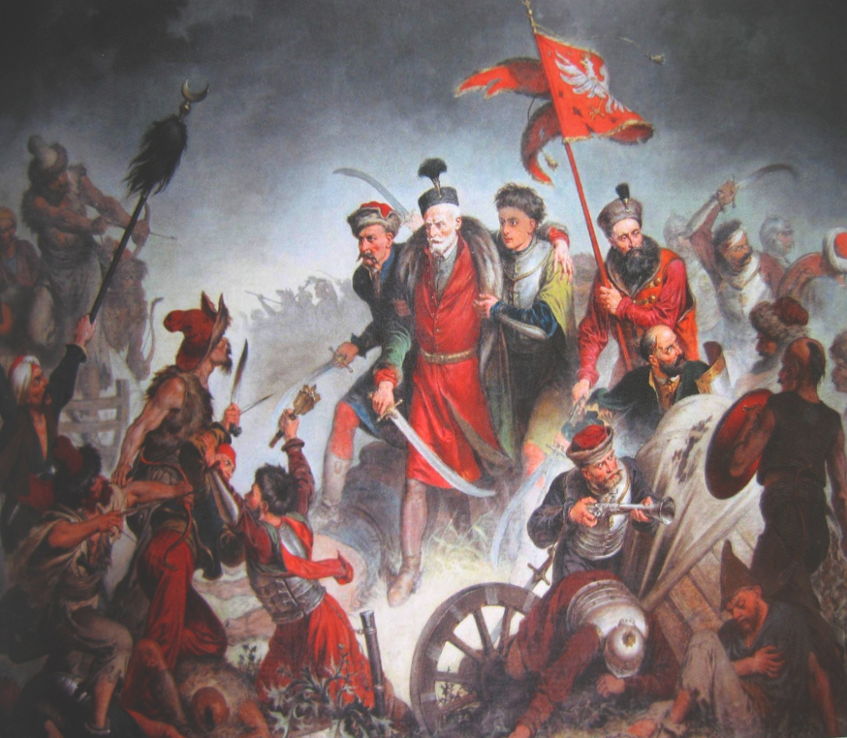
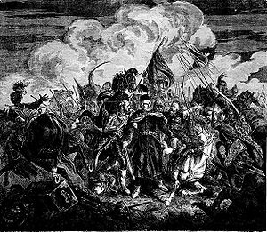
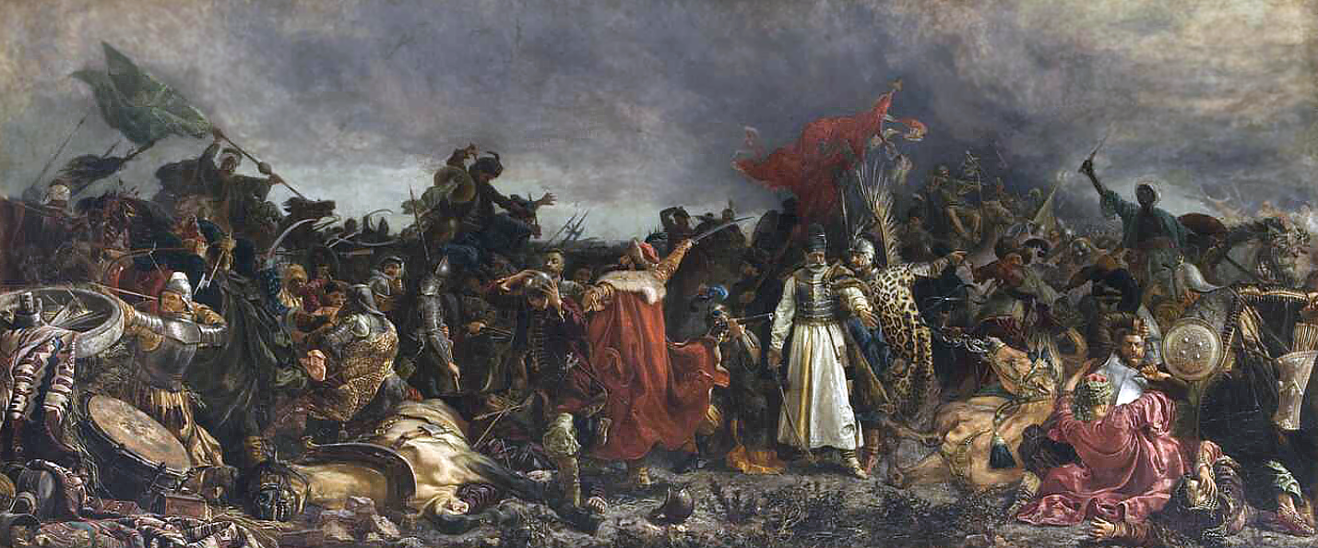
Битва під Цецорою 1620р.

Slide 7
Після повернення з полону Богдан брав участь у козацьких походах на татар і турків, у селянсько-козацьких повстаннях під проводом Т. Федоровича та П. Павлюка, а згодом – у козацькому поході під проводом Я. Остряниці та Д. Гуні. Після битви під Кумейками брав участь у козацькій раді під Боровицею як військовий писар Війська Запорозького.
Богдан був професійним вояком, брав участь у багатьох походах і морських експедиціях. На початку 1646 р. він увійшов до складу запорозького посольства до польського короля Владис¬лава IV, який пообіцяв козакам збільшити реєстр та відновити права й вольності козацтва.

Slide 8
Хмельниччина
«Хмельниччина» середини XVII ст. аж ніяк не була громом з ясного неба. Раз по раз «республіканський» спокій Речі Посполитої порушували шляхетські бунти (конфедерації), а в 1620–1630 рр. серія гучних козацьких повстань пронеслася й українським Подніпров’ям. Кожний новий спалах козацької непокори міг перерости у грандіозне повстання.

Slide 9
Приборкавши козацько-селянські повстання, польська шляхта посилила свій гніт і свавілля над українським народом. Жертвою цієї політики став і сам Богдан Хмельницький. У середині 1640-х років загострилися відносини Хмельницького з представниками королівської адміністрації, зокрема з чигиринським старостою О. Конецькольським та підстаростою Д. Чаплинським. Незважаючи на те, що король надав Б. Хмельницькому привілей на право володіння хутором Суботовим, навесні 1647 р. Д. Чаплинський захопив хутір і вигнав звідти родину Б. Хмельницького. Останній упродовж року неодноразово звертався до представників королівської адміністрації про допомогу, але безрезультатно.

Slide 10
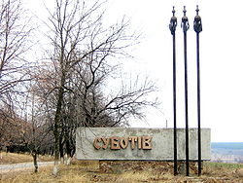
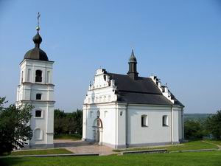
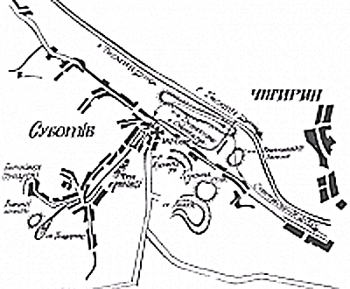
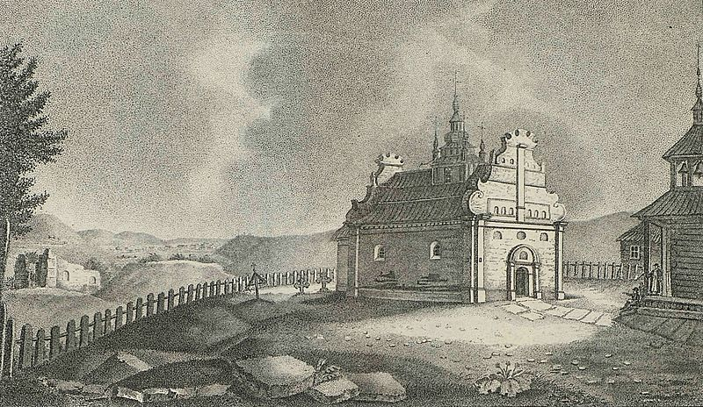
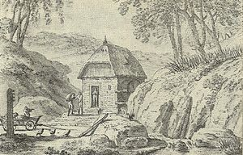

Slide 11
Восени 1647 р. Б. Хмельницький розпочав активні переговори щодо організації антипольського повстання, але через донос був заарештований. Завдяки допомозі друзів йому вдалось втекти і разом із сином Тимошем в грудні 1647 р. він вирушив на Запоріжжя. Там на початку лютого 1648 р. його було обрано гетьманом, і розпочалася підготовка до загального повстання проти Польщі.
На початку весни 1648 р. козацька армія під проводом Б. Хмельницького завдала перших нищівних поразок польському війську під Жовтими Водами та під Корсунем. Це був початок тривалої боротьби за визволення, який дістав в історичній літературі назву Національно-визвольної революції середини ХVІІ ст.

Slide 12
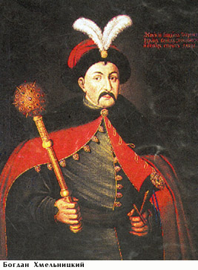
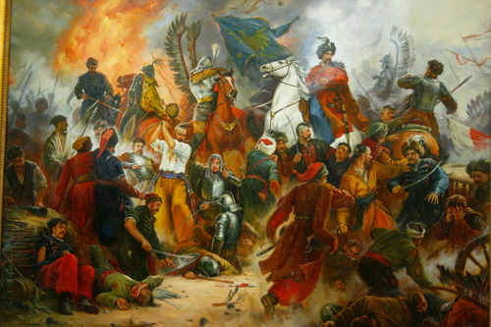
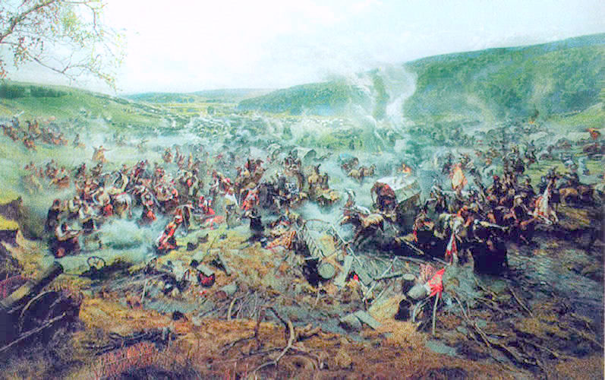
Битва під Жовтими водами 1648 р.
Битва під Корсунем 1648 р.

Slide 13
На початковому етапі національно-визвольної боротьби дії козацької армії на чолі з Б. Хмельницьким були вдалими:
Козаки розгромили польське військо під Пилявцями (1648).
Зайняли низку міст на Правобережжі та Галичині (1648).
Організували облогу Львова і навіть здобули Високий Замок.
Дістали перемогу у битві під Зборовом (1649).
Здійснили низку «молдавських» походів на боці союзника козаків – молдавського господаря Василя Лупулу (1650 – 1653).
Розгромили 25-тисячну польську армію у Батозькій битві (1652) .
Навіть невдача під Берестечком (1651) не зупинила Б. Хмельницького.

Slide 14
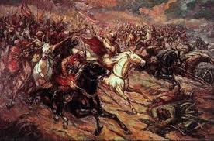
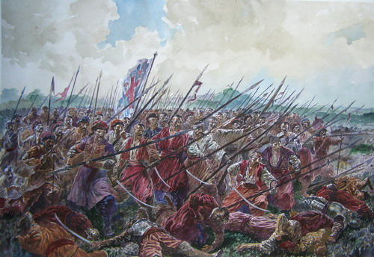
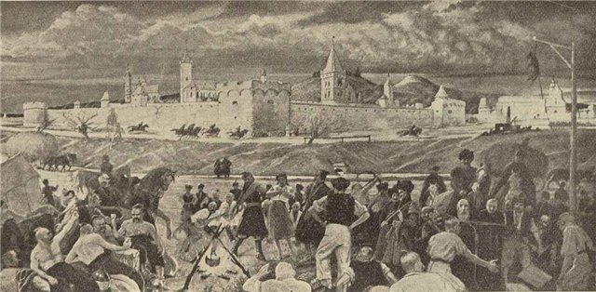
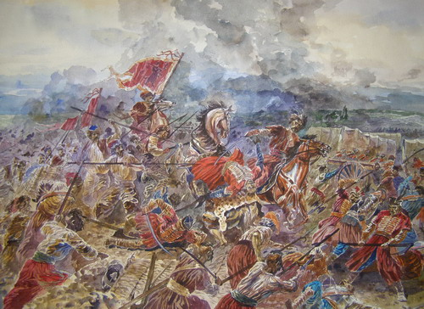
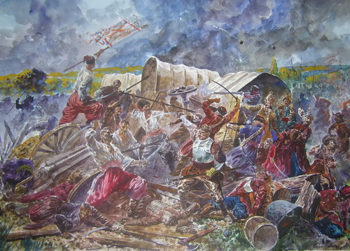
Битва під Пилявцями
Битва під Зборовом
Облога Львова
Битва під Батогом
Битва під Берестечком

Slide 15
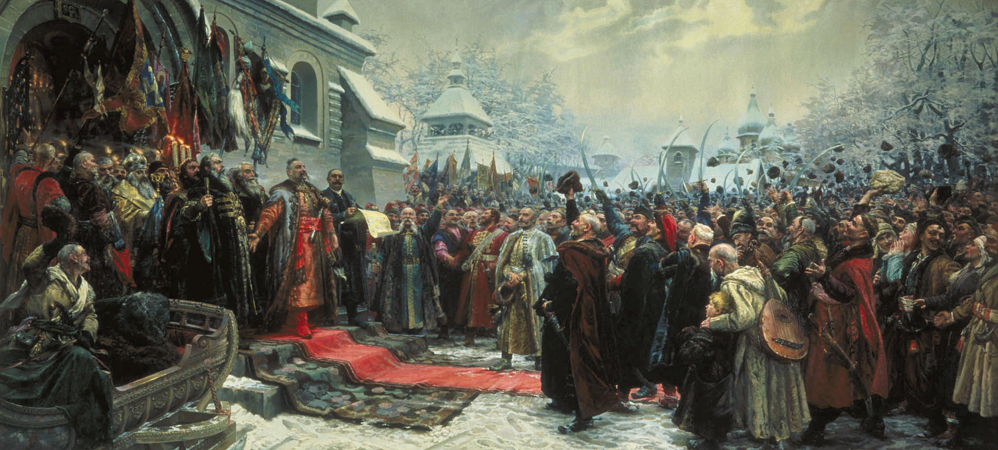
Однак зміна військово-політичних умов призвела до необхідності шукати нового союзника. Грабіжницька, зрадлива політика кримських ханів та пасивність Туреччини, з одного боку, непримиренність Речі Посполитої щодо Української держави – з другого, примусили Б. Хмельницького укласти 8 січня 1654 р. на раді в Переяславі військово-політичний союз з Московським царством.
Переяславська рада

Slide 16
Частина українського суспільства, зокрема представники козацької старшини, духовенства та простих козаків не підтримали угоди й відмовилися присягати цареві.
1656 року російський цар підписав у Вільно мирний договір між Московією та Польщею і фактично зрадив переяславські домовленості. В цих умовах Б. Хмельницький вирішив заручитися підтримкою Трансільванії та Швеції.
У жовтні 1657 р. він уклав договір з трансільванським князем Юрієм ІІ Ракоці, який визнав за гетьманом право на «всю Русь до Вісли».
Одночасно Б. Хмельницький почав активно налагоджувати дипломатичні відносини зі шведським королем Карлом Х Густавом. Активізувалися й відносини гетьмана з Молдовою, Валахією, Австрією, Бранденбургом.

Slide 17
Створена Богданом Хмельницьким за короткий час і в екстремальних умовах бойових дій козацька держава характеризувалася демократичними принципами організації.
Верховна влада в державі належала гетьману, який обирався Військом Запорозьким на козацькій раді в присутності представників інших станів.
При гетьманові існував дорадчий орган – Рада Генеральної старшини, яка обговорювала найскладніші питання державного життя та поточні справи.
Водночас на Запорожжі діяла Рада січової старшини на чолі з січовим отаманом, яка приймала рішення, що стосувалися Запорізької Січі.
Ще одним важливим органом державного самоврядування були полкові ради, які крім вирішення поточних питань полкового життя, обирали полкову старшину та полковника.

Slide 18
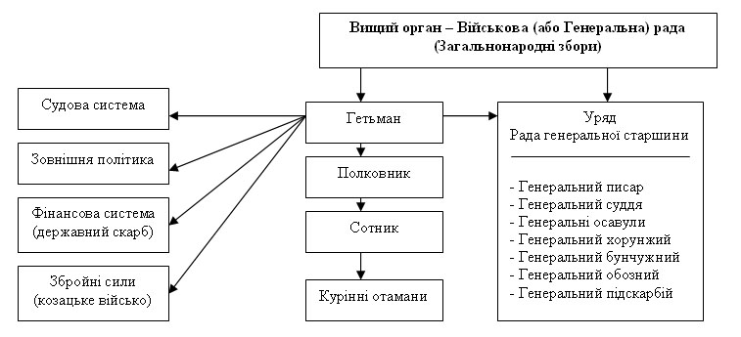
Держава Б. Хмельницького будувалася за системою, що нагадувала територіально-політичний устрій Запорозької Січі

Slide 19
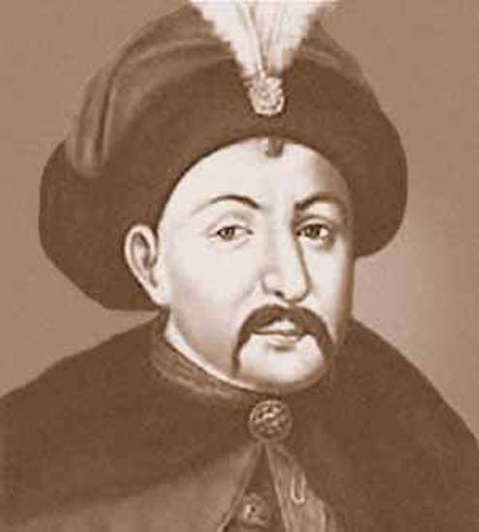
За час свого гетьманування Б. Хмельницький запровадив ефективну податкову систему.
Збирався налагодити карбування власних грошей.
Встановив і підтримував дипломатичні стосунки з багатьма країнами Європи, зокрема з Польщею, Туреччиною, Молдавією, Австрією, Швецією, Венецією, Трансільванією, які визнали Україну як суб’єкт міжнародного права.

Slide 20
Раптова смерть Б. Хмельницького зупинила його величезну діяльність, спрямовану на об’єднання всіх українських земель і зміцнення суверенітету Української держави.
У 1657 році Хмельницький тяжко захворів.
Перед його смертю на козацькій раді в Чигирині козаки обрали його наступником неповнолітнього сина Юрія.
Б. Хмельницький помер 6 серпня 1657 р. у своїй резиденції в Чигирині та був похований в Суботові, у збудованій ним Іллінській церкві.

Slide 21
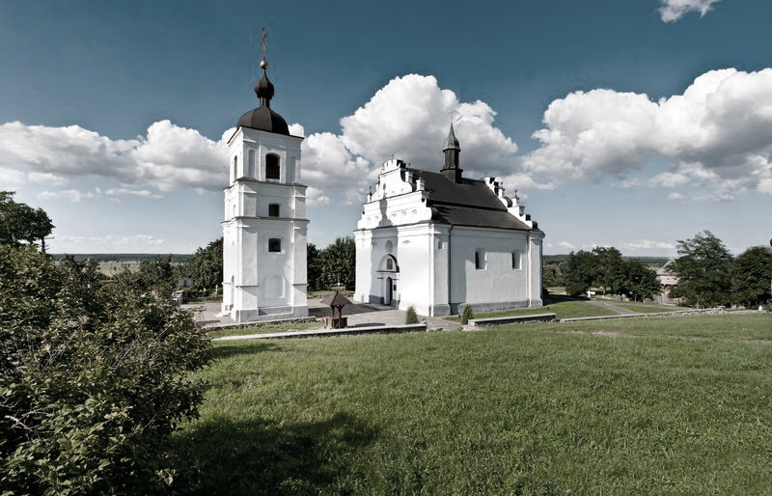
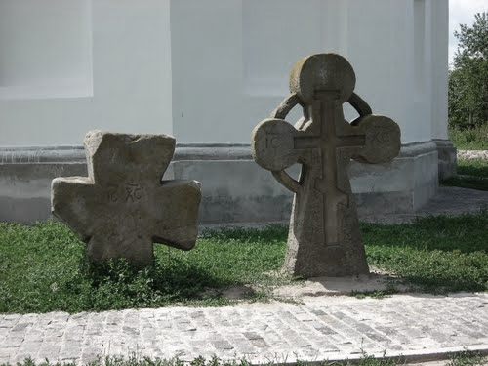
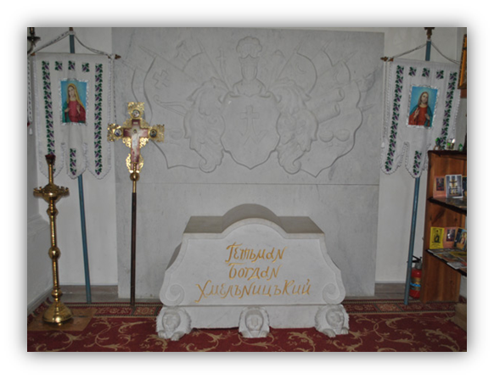
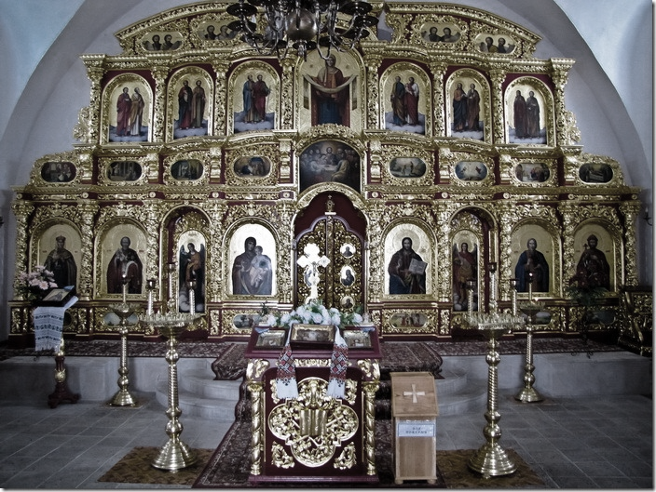

Slide 22
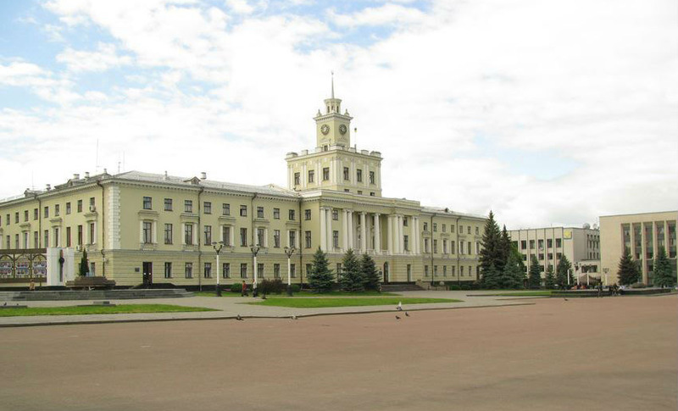
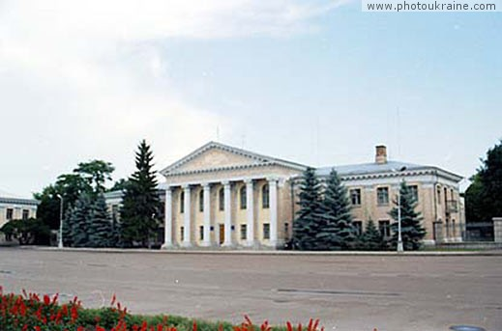
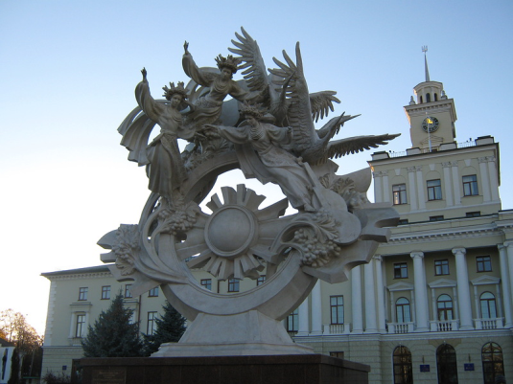
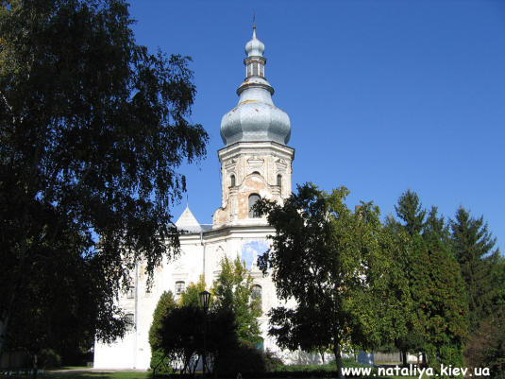
Вшанування пам’яті
В 1954 році місто Проскурів було перейменовано на Хмельницький, а в 1943-му місто Переяслав — на Переяслав-Хмельницький.

Slide 23
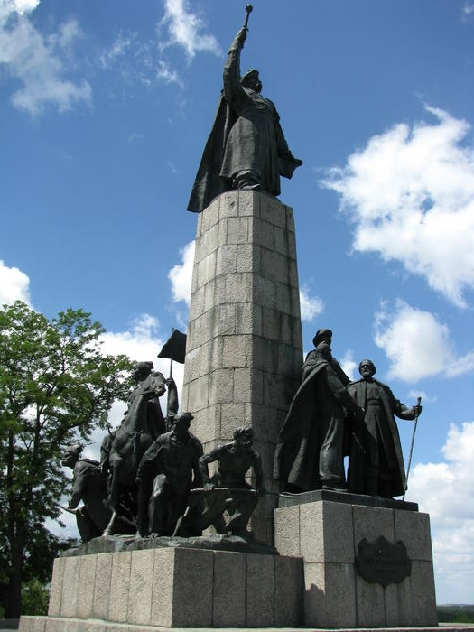
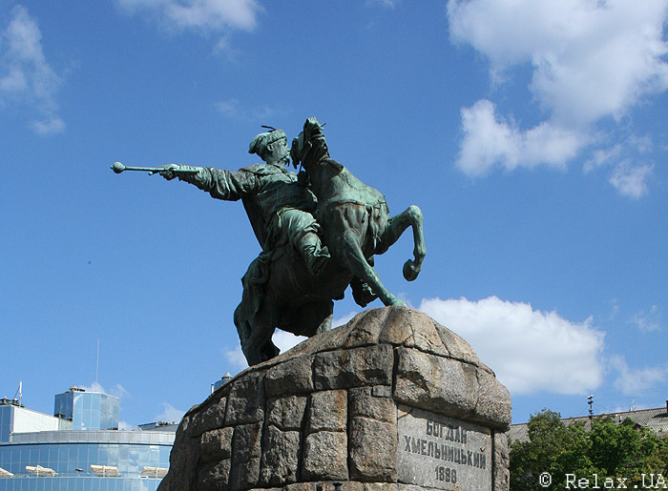
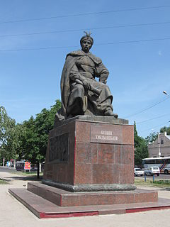
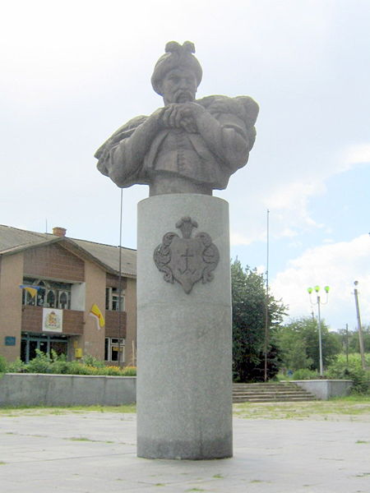
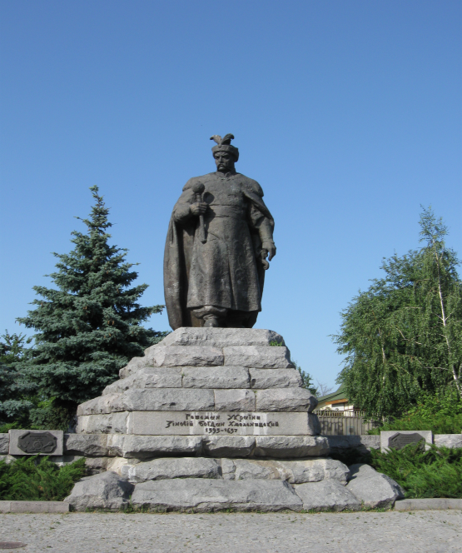
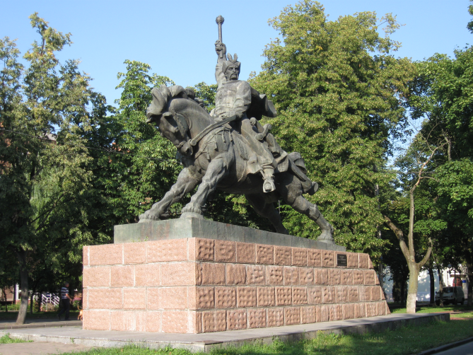
У Києві існує пам'ятник Богдану Хмельницькому, якого зображено верхи на коні. Також пам'ятники встановлені у містах Чигирин на Богдановій горі, Хмельницькому, Черкасах, Нікополі, Скалаті та у селі Суботові.

Slide 24
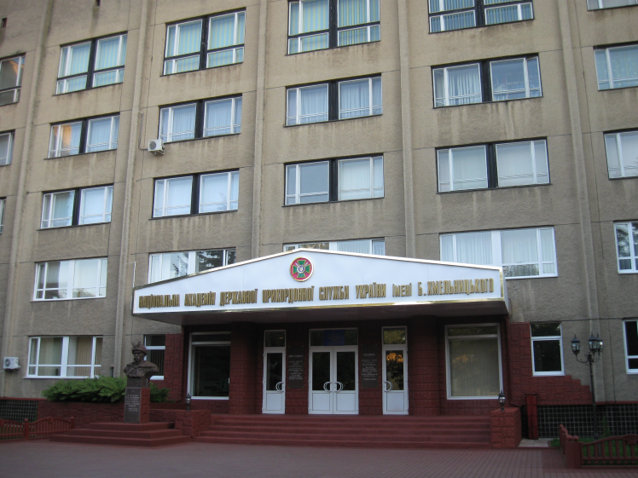
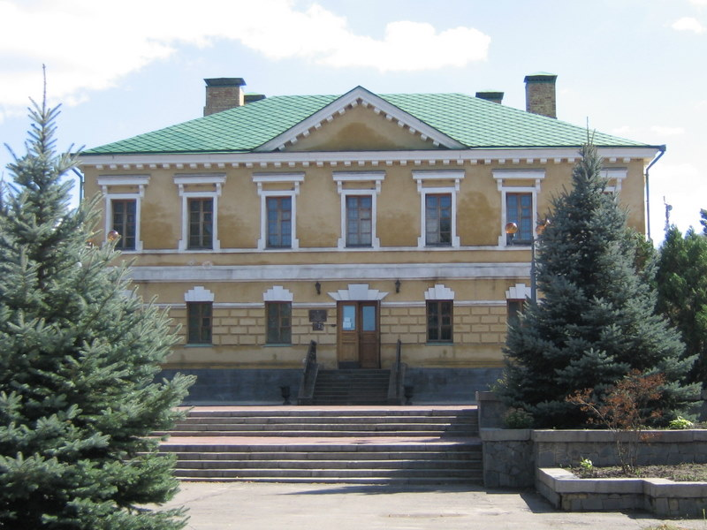
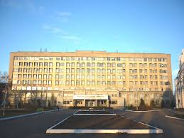
Іменем Богдана Хмельницького названі вулиці і площі в багатьох містах і селах України, воно присвоєне академії Державної прикордонної служби України в місті Хмельницькому та університету в Черкасах. Також у Чигирині діє музей Богдана Хмельницького.

Slide 25
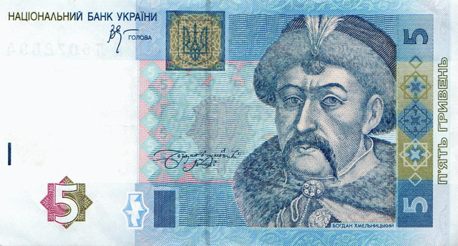
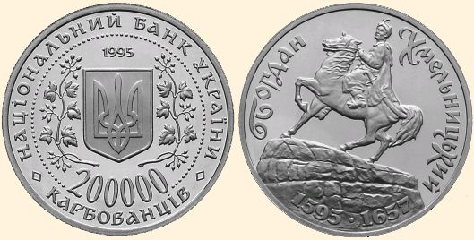
Портрет Богдана Хмельницького зображено на банкноті номіналом 5 гривень. Також Національний банк України випускав в обіг пам'ятні монети номіналом 200000 карбованців з 19 липня 1995 року та номіналом 1000000 карбованців з 21 червня 1996 року.

Slide 26
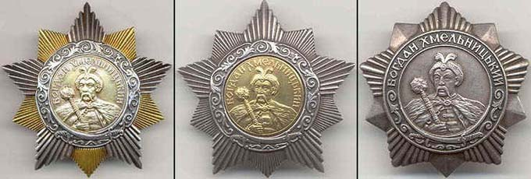
За часів СРСР існував Орден Богдана Хмельницького, призначений для нагородження як офіцерського, так і солдатсько-сержантського складу. Також Орден Богдана Хмельницького встановлений у сучасній Україні для нагородження громадян України за особливі заслуги у захисті державного суверенітету, територіальної цілісності, у зміцненні обороноздатності та безпеки України.

Slide 27
Дякую за увагу!

